Slide 1

企業概論 資訊管理 Information management
施大偉
12/29/2020

Slide 2

6. 課後心得
內容
授課摘要 1/2
印象深刻 或 可進一步探討研究 1/4
觀察及未來趨勢 1/4
400 字以上
上課舉手發言者 分數外加
期限

Slide 3

0. IM定義?
1.資訊技術 => 0.1管理 => 0.2企業目標

Slide 4

0.1 管理什麼?
效率 efficiency +
效能 effectiveness =
效益 benefit

Slide 5

0.1 外部環境
大環境(所有產業都面臨)
S T E P
小環境(個別產業或企業面臨) Michael Porter 五力競爭
上游/供應/賣方
下游/需求/買方(消費者)
現存競爭者
潛在競爭者
替代品

Slide 6
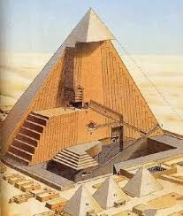
0.1 內部環境
組織 Levitt 1958 鑽石模式 四個構面
結構
對外關係
對內關係
工作(task)
流程
專案
員工
資訊技術

Slide 7
0.2 企業目標
策略 Michael Porter 一般性競爭策略
成本領導
差異化
集中策略
成本領導的集中策略
差異化的集中策略

Slide 8
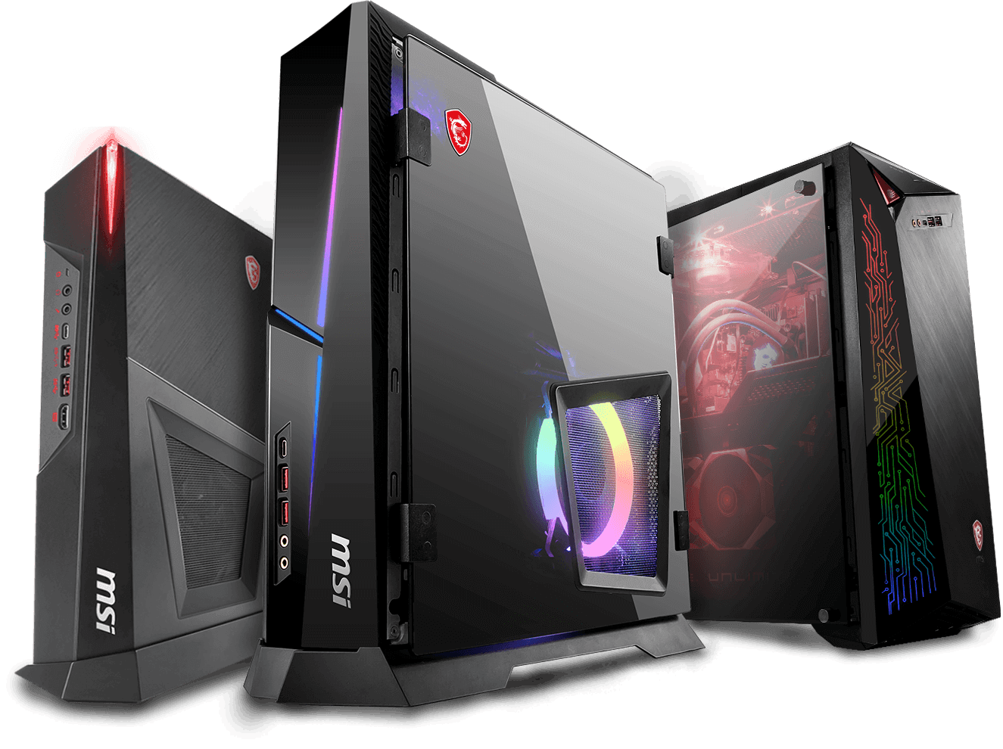
1. 資訊平台 platform
電腦架構 i.g. PC
使用者 user
應用軟體 applicatiopn
作業系統 O.S.
以上兩者合稱軟體 software
硬體 hardware

Slide 9

1. 資訊平台 platform(cont.)
考慮企業運作, 資訊平台分為六層
實際應用/應用軟體
企業應用軟體
資料庫 database | Internet(3,4)/Web(5,6,7)
 | 網路 network(1,2)
作業系統 O.S.
硬體 hardware

Slide 10
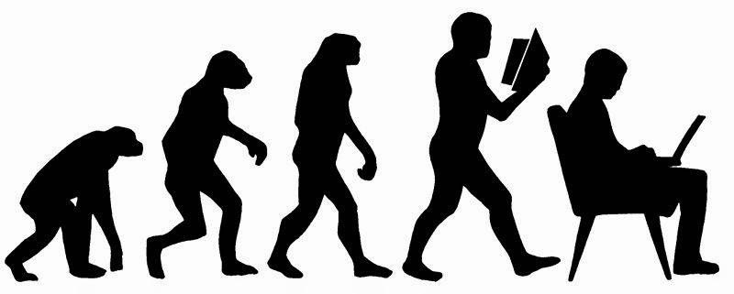
1.1 硬體
摩爾定律 Moore’s Law
18
貝爾定律 Bell’s Law
10
1960 大型主機
1970 迷你電腦
1980 PC 跟 1983 工作站
1990(1992) Internet/Web
2000 EC
2010 MC 跟 Web 2.0
(2020 ABIC)

Slide 11
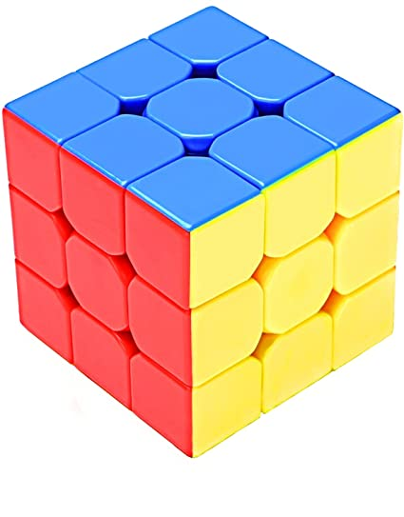
1.2 資料庫 & 資料倉儲
資料庫 Database / DB
結構(參考範例db0 db1)
擅長
資料倉儲 Data warehouse / DW
結構(參考範例db2)
擅長
資料(市)集 Data mart
資料倉儲的子集合
權限

Slide 12
1.2 資料庫 & 資料倉儲(cont.)
特性
主題導向
資料整合
資料一致
資料不變動
時間累積
OLAP
切片 Slice
切丁 Dice
Drill down
Roll up
旋轉 Rotation

Slide 13
1.3 網路
吉爾德定律 Gilder’s Law
12
梅特卡夫定律 Metcalfe’s Law
N(N-1)/2
Protocol
ISO OSI 7
TCP/IP (4)
Internet
Intranet
Extranet

Slide 14
1.3 網路(cont.)
網路(1,2) / Internet(3,4) / Web(5,6,7)
7 | application | 4 | application
6 | presentation
5 | session
4 | transport | 3 | transport(TCP)
3 | network | 2 | network(IP)
2 | data link | 1 | LAN
1 | physical
OSI 7 |  | Internet(TCP/IP) 4

Slide 15

1.4 ABIC
1.5 AI
3. Big data
1.6 IOT
2. Cloud computing

Slide 16
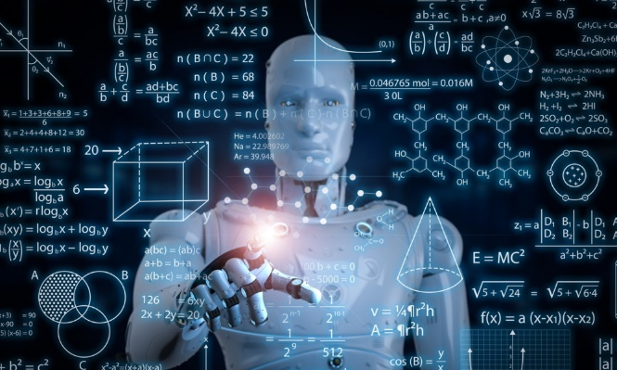
1.5 人工智慧 Artificial intelligence AI
機器透過學習及模仿, 具備感知, 認知, 創造, 及智慧
感知
聽, 看, 讀, 寫, 說
認知
分辨
預測
判斷(分類, 分群, 最佳化, 下圍棋, 自駕車, 病狀判讀)
學習
創造?
智慧?

Slide 17

1.6 物聯網 Internet of things IOT
感知層
感測器 sensor i.g. 物理 化學 生物
辨識器 i.g. RFID 條碼 QR code
影音監控
網路層
分析層

Slide 18

2. 雲端運算 Cloud computing
高速網路
透通性
服務導向 /用多少租多

Slide 19

2.1 雲端運算層級
三個支援層級
SaaS Software as a service i.g. Google mail
PaaS Platform as a service i.g. Amazon Web Service AWS
IaaS Infrastructure i.g. Dropbox

Slide 20
3. 資料與資訊
資料 data
資訊 information
知識 knowledge
智慧 wisdom
ESS
MIS
DSS
TPS

Slide 21
3.1 大數據 big data
bit byte / K M G T P E

Slide 22

3.1 大數據 big data(cont.)
特性5V
Volume 量大
Velocity 快速
Variety 多樣
Veracity 真實?
Value 價值?

Slide 23
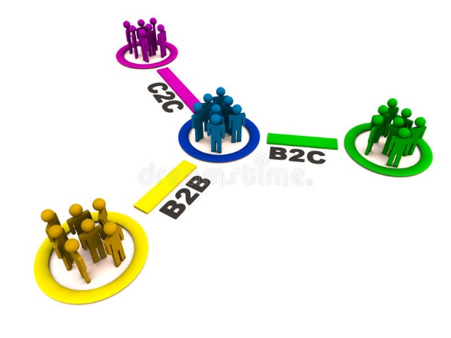
4. 電子商務
按交易對象
B2B
B2C
C2B
C2C
P2P

Slide 24

5. 挑戰
病毒 蠕蟲 木馬
駭客 網路釣魚 網址轉嫁
垃圾郵件 垃圾廣告
隱私權 智慧財產權

Slide 25
本投影片所有插圖均來自古狗搜尋公開網路資源 為非供商業目的之教學投影片版面使用

